Slide 1
Sprawiedliwi wśród Narodów Świata – lubuscy kustosze pamięci
Prof. AJP dr hab. Beata A. Orłowska
Dr Małgorzata Czabańska - Rosada

Slide 2
Janusz Lisowski z Gorzowa Wielkopolskiego i Stanisław Lisowski z Lubiszyna - synowie Marii i Jana Lisowskich

Slide 3
Medal Sprawiedliwi wśród Narodów Świata przyznany rodzinie Lisowskich przez Instytut Yad Vashem w Jerozolimie

Slide 4
Helena Zalwowska Nycz i Wacław Nycz podczas wywiadu w swoim domu - Nietoperek, marzec 2018

Slide 5
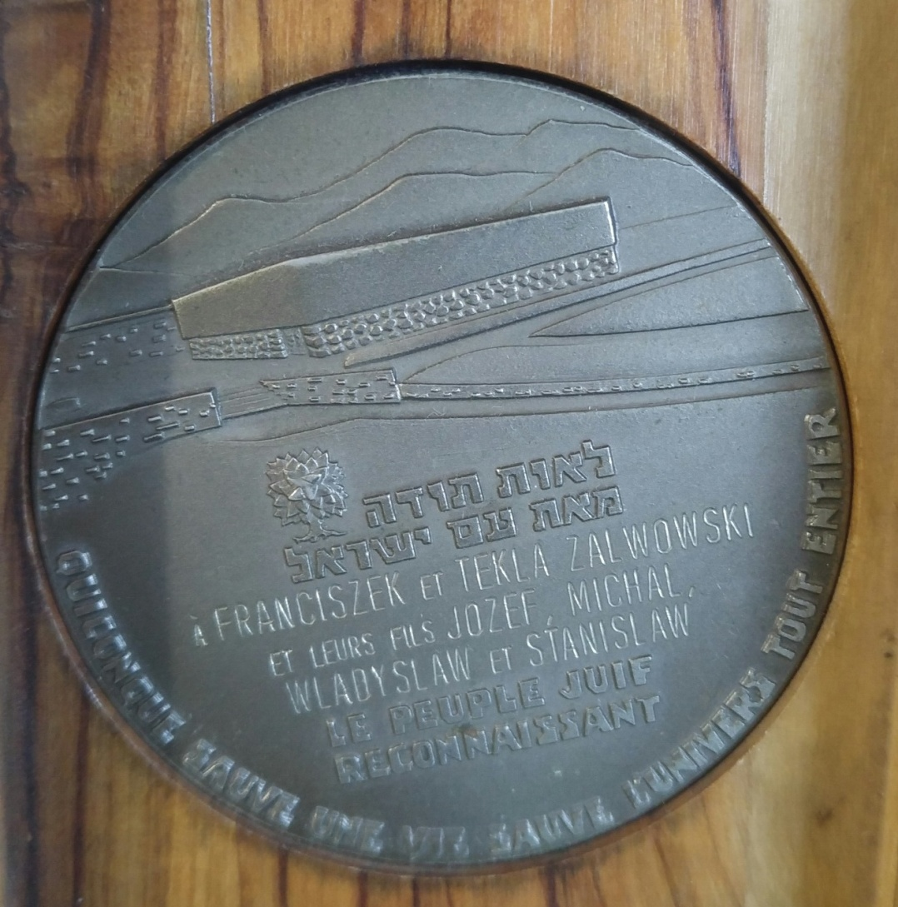
Medal Sprawiedliwi wśród Narodów Świata przyznany rodzinie Zalwowskich przez Instytut Yad Vashem w Jerozolimie

Slide 6
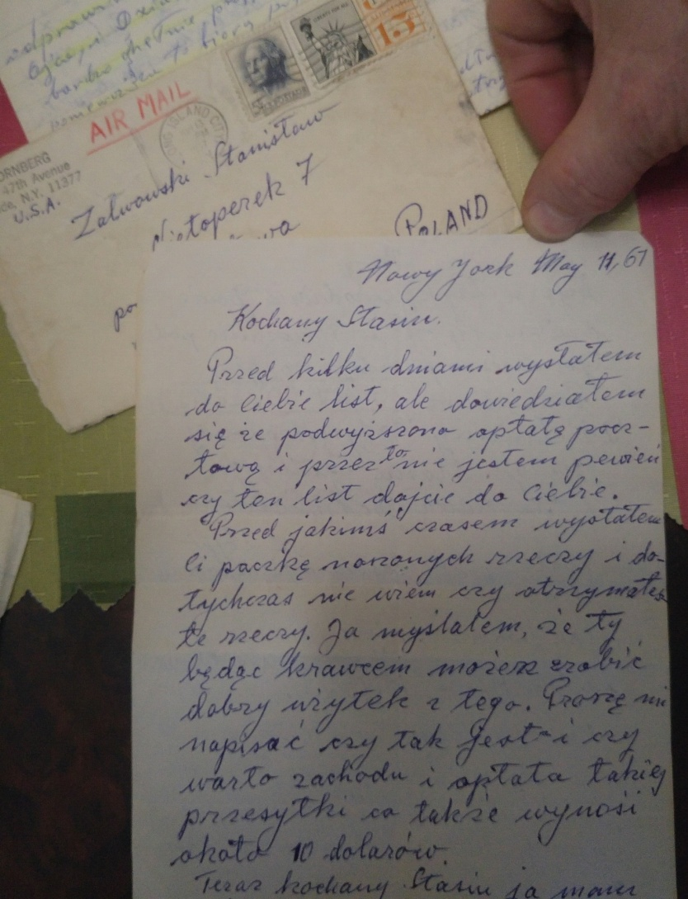
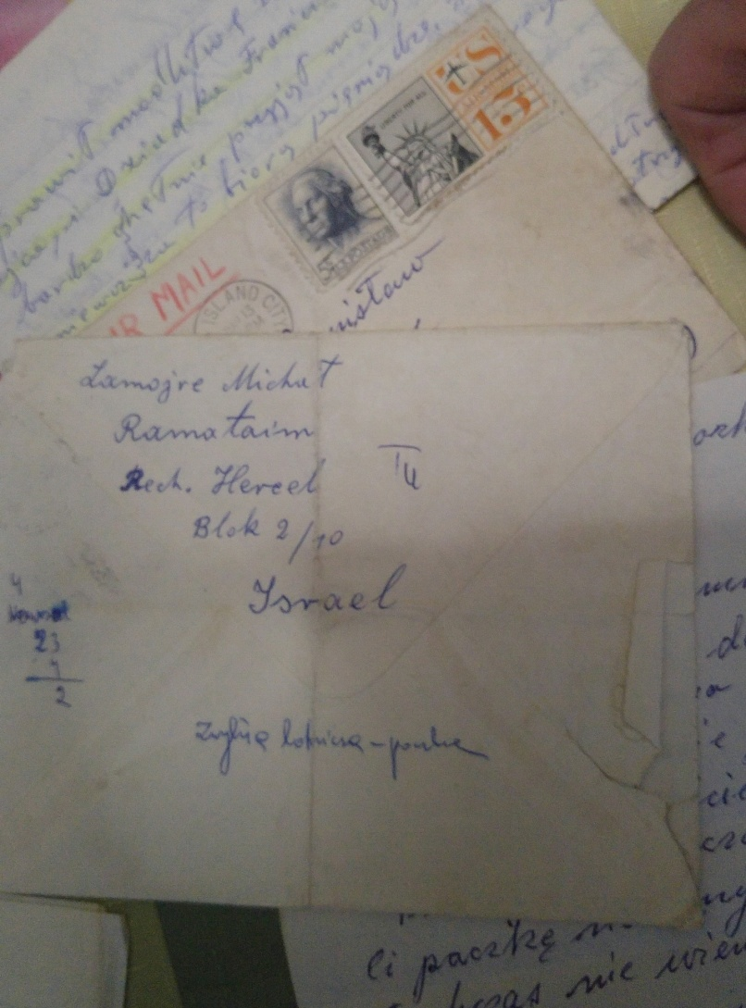
Listy Ocalonych do swoich wybawców w Polsce – archiwum Heleny i Wacława Nyczów

Slide 7
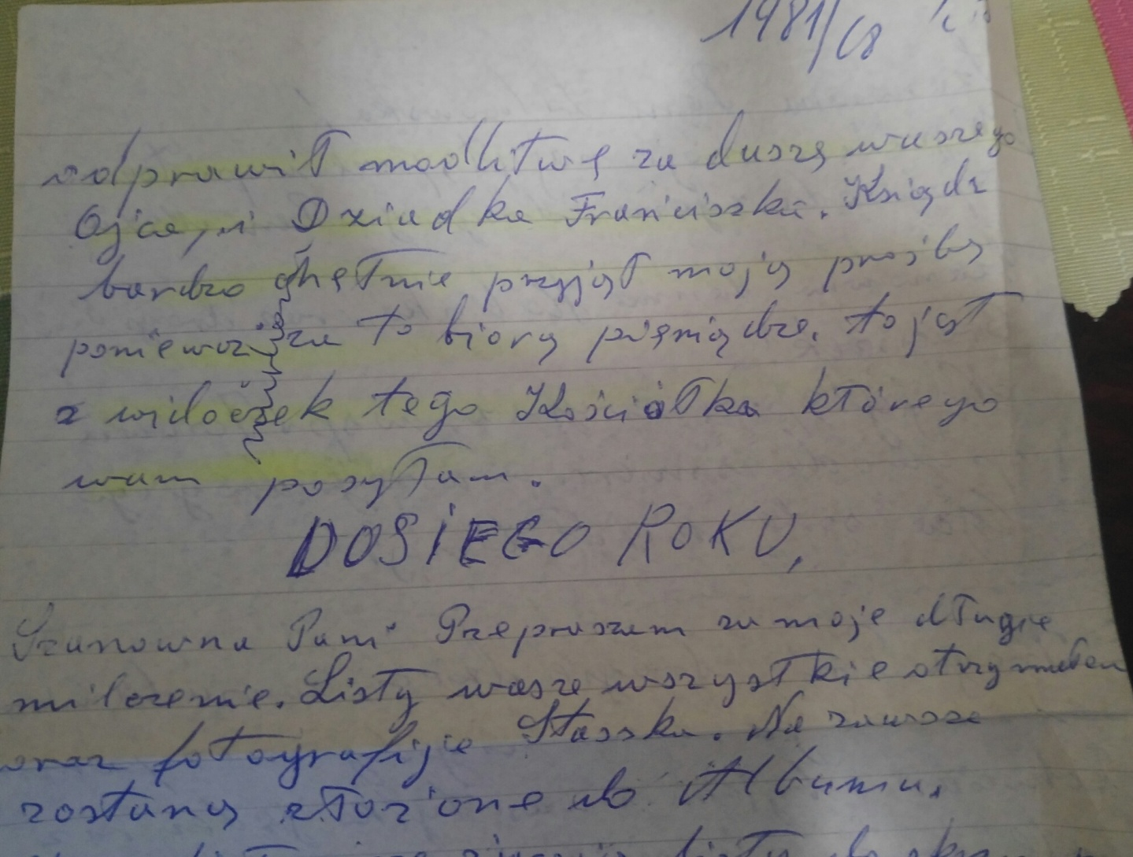
Listy Michała Zamojre z Izraela do Nietoperka

Slide 8
Pani Helena Zalwowska-Nycz z wizytą w Instytucie Yad Vashem – Jerozolima 2016

Slide 9
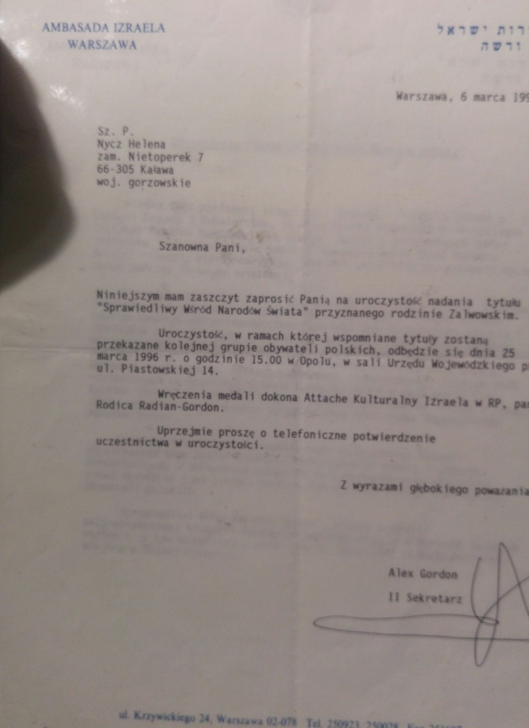
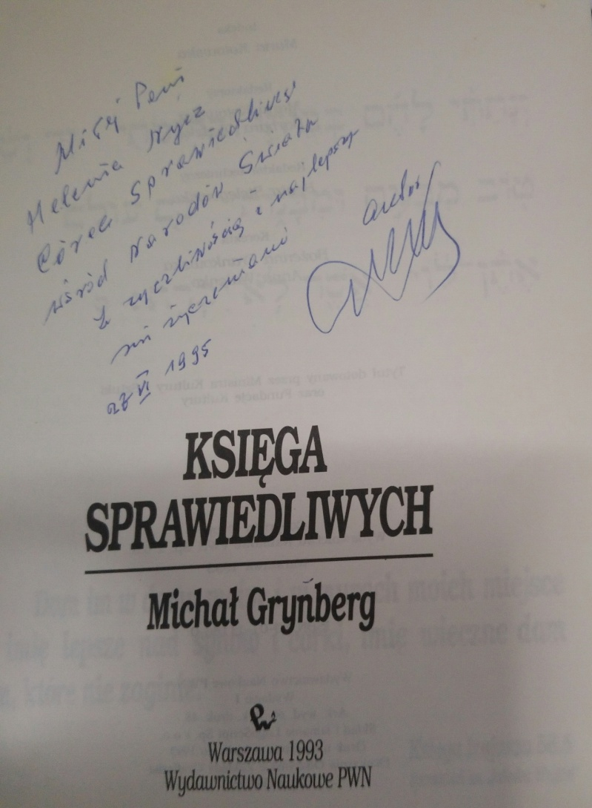
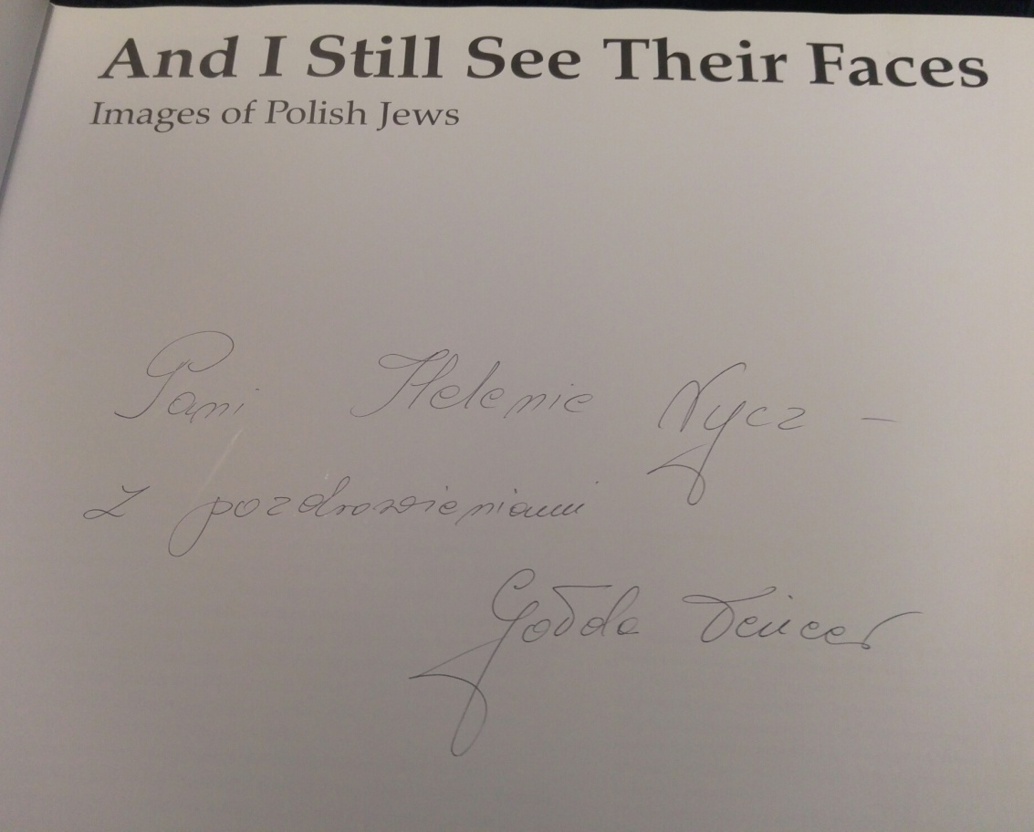

Slide 10
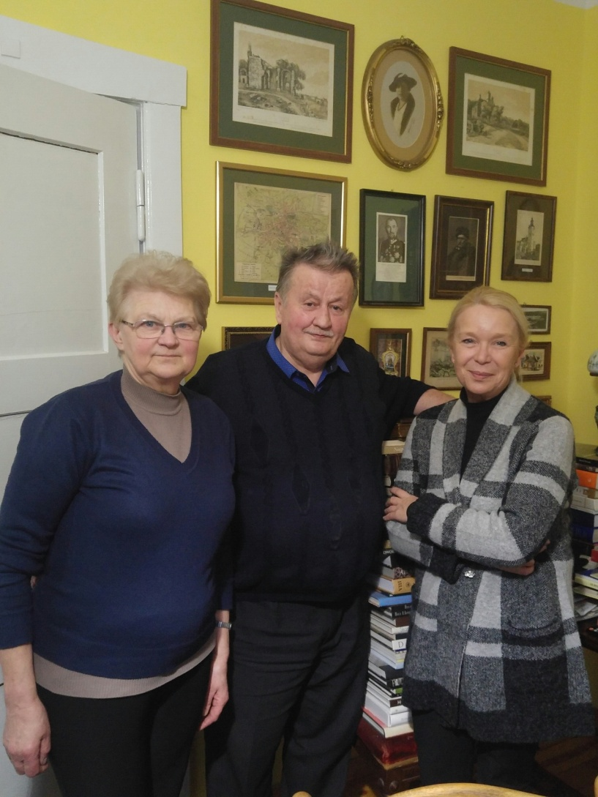

Slide 12
Rodzina Lisowskich

Slide 13
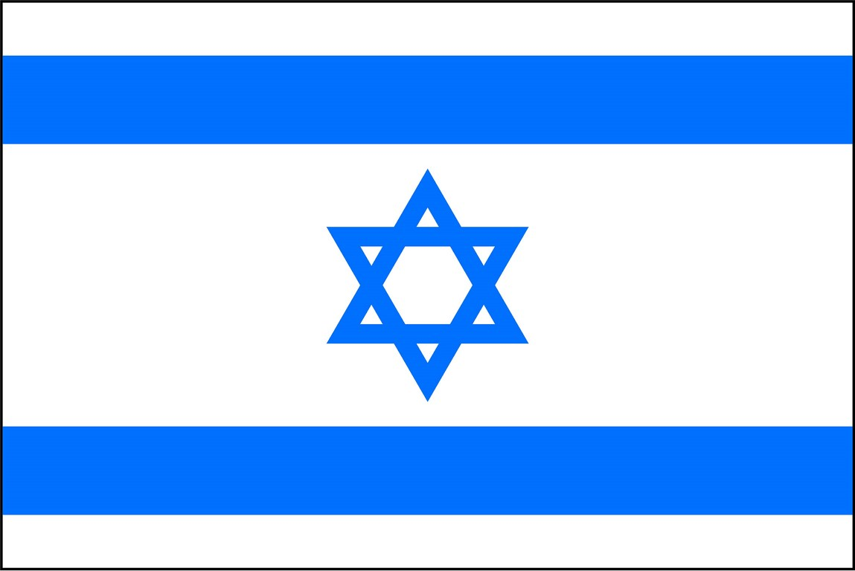
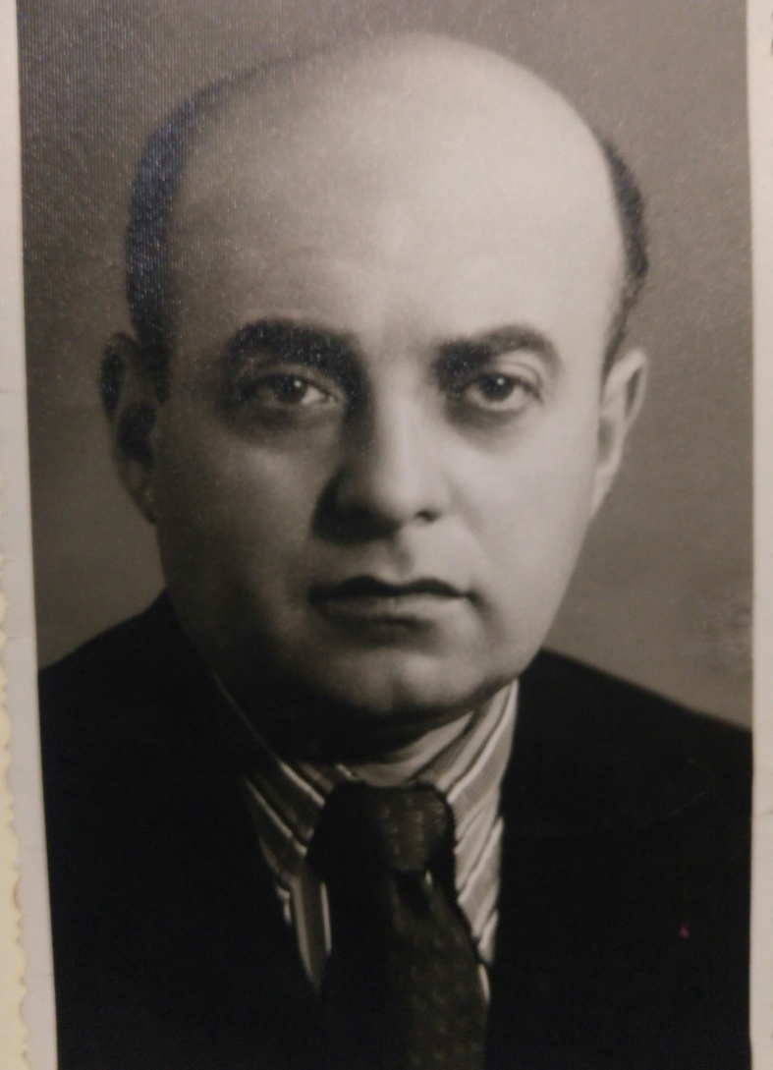
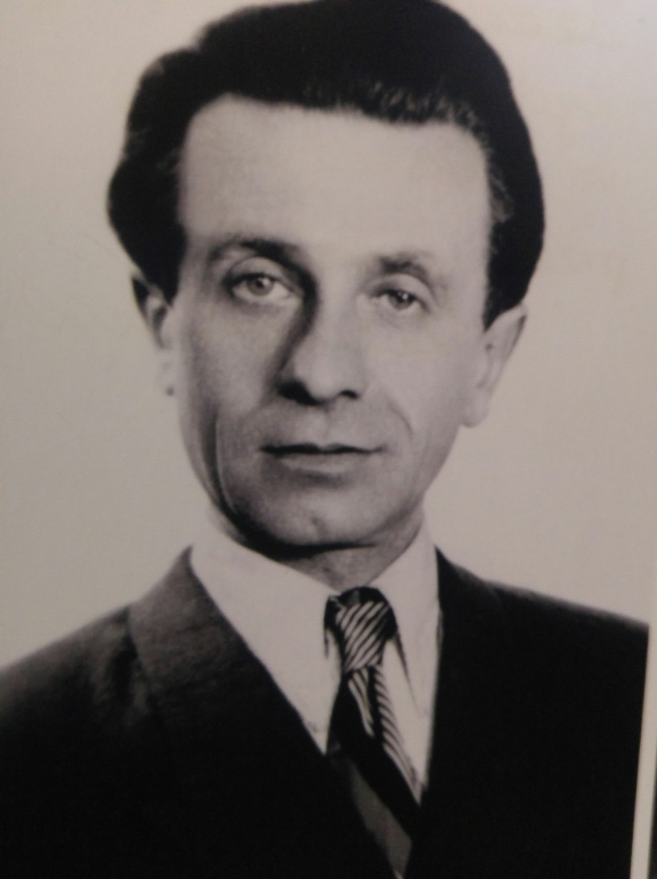
Michał Zamojre
Izaak Kornberg

Slide 14
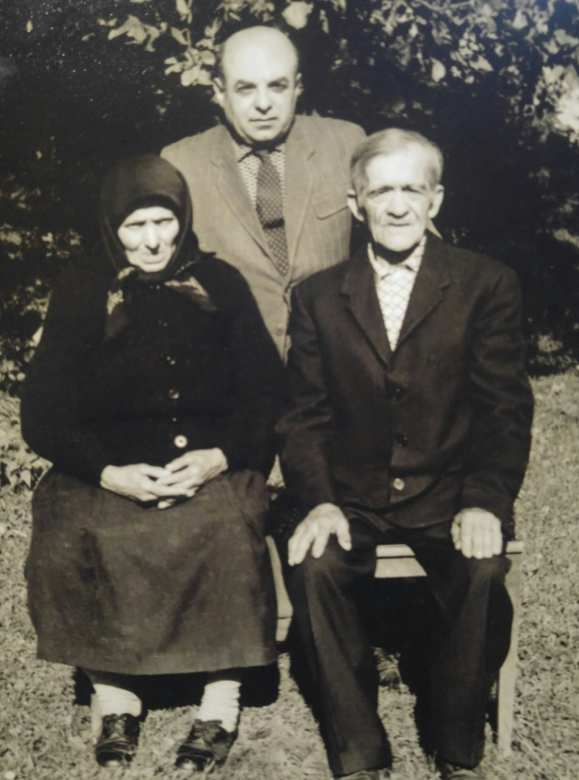
Michał Zamojre z Teklą i Franciszkiem Zalwowskimi

Slide 15
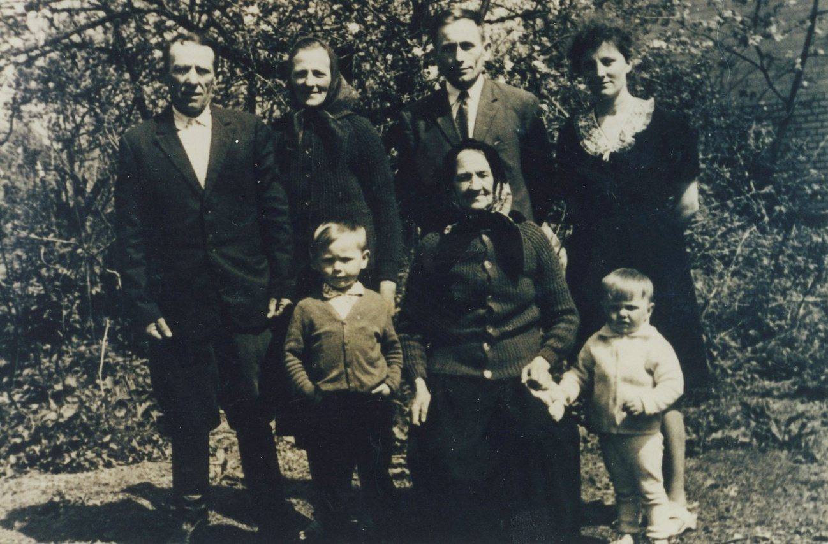
Maria Kozak z.d. Zalwowska z rodziną

Slide 16
Stanisław Zalwowski

Slide 17
Izaak (Izio) Kornberg z córką

Slide 18
Dziękujemy za uwagę

